Slide 1
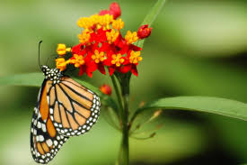
স্বাগতম

Slide 2
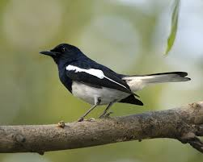
মুহাম্মদ আব্দুল মান্নান
সহকারী শিক্ষক
বাঁশবাড়ীয়া ইসলামীয়া দাখিল মাদ্রাসা
সীতাকুন্ড, চট্টগ্রাম।
আলাপন – ০১৮১৫৬০৭৫৯৫
ই-মেইল abbidm5@gmail.com

Slide 3
সাধারণ বিজ্ঞান
শ্রেণি- অষ্টম
সময়- ৪০ মিনিট

Slide 4
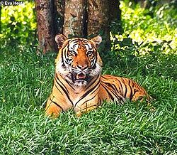
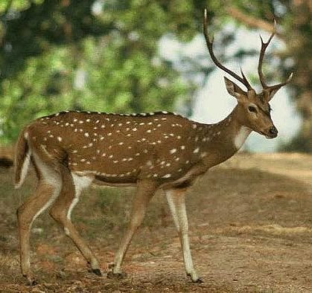
বাঘ
হরিণ

Slide 5
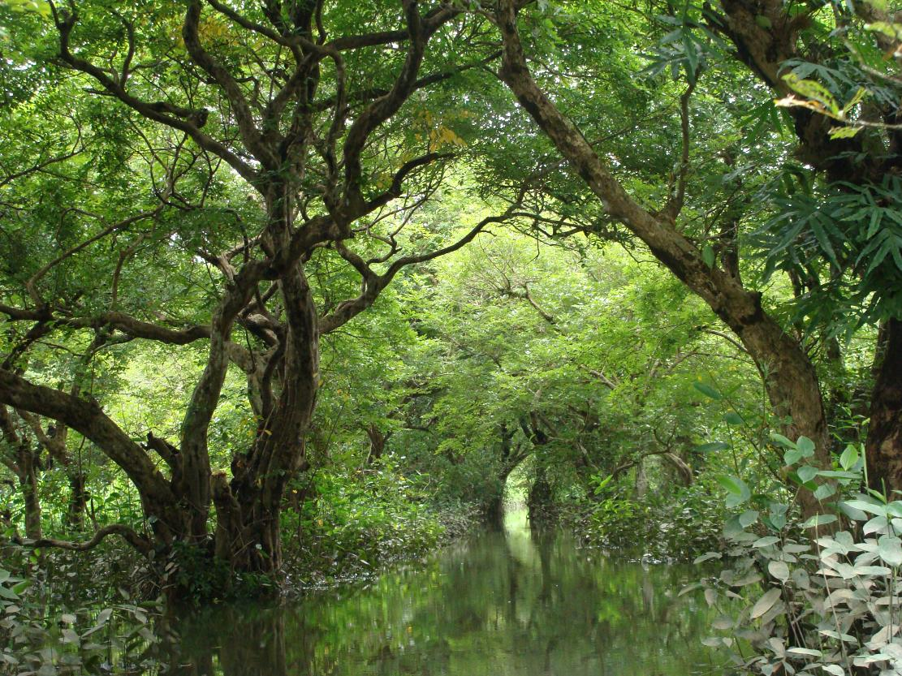
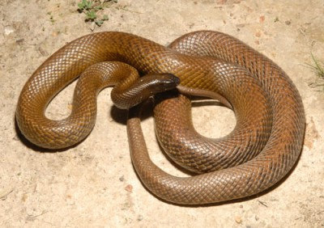
গাছপালা
সাপ

Slide 6
বন ও পরিবেশ
অধ্যায়ঃ অষ্টাদশ
পৃষ্ঠাঃ ১৪৭-১৪৮

Slide 7
এ পাঠশেষে শিক্ষার্থীরা
১। বন ও পরিবেশ সম্পর্কে বলতে পারবে ।
২। বিভিন্ন প্রজাতির পশু ও পাখি সম্পর্কে বলতে পারবে ।
৩। বাংলাদেশের বিভিন্ন বনাঞ্চল সম্পর্কে ধারণা লাভ করতে পারবে।

Slide 8
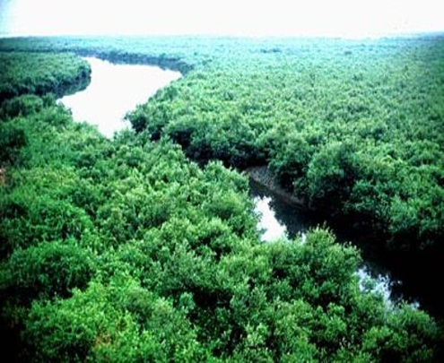
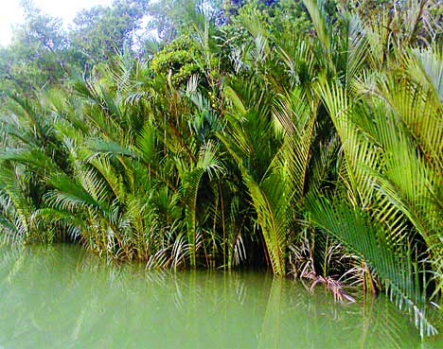
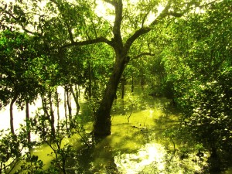
সুন্দর বন
সামাজিক বন
গোলপাতা

Slide 9
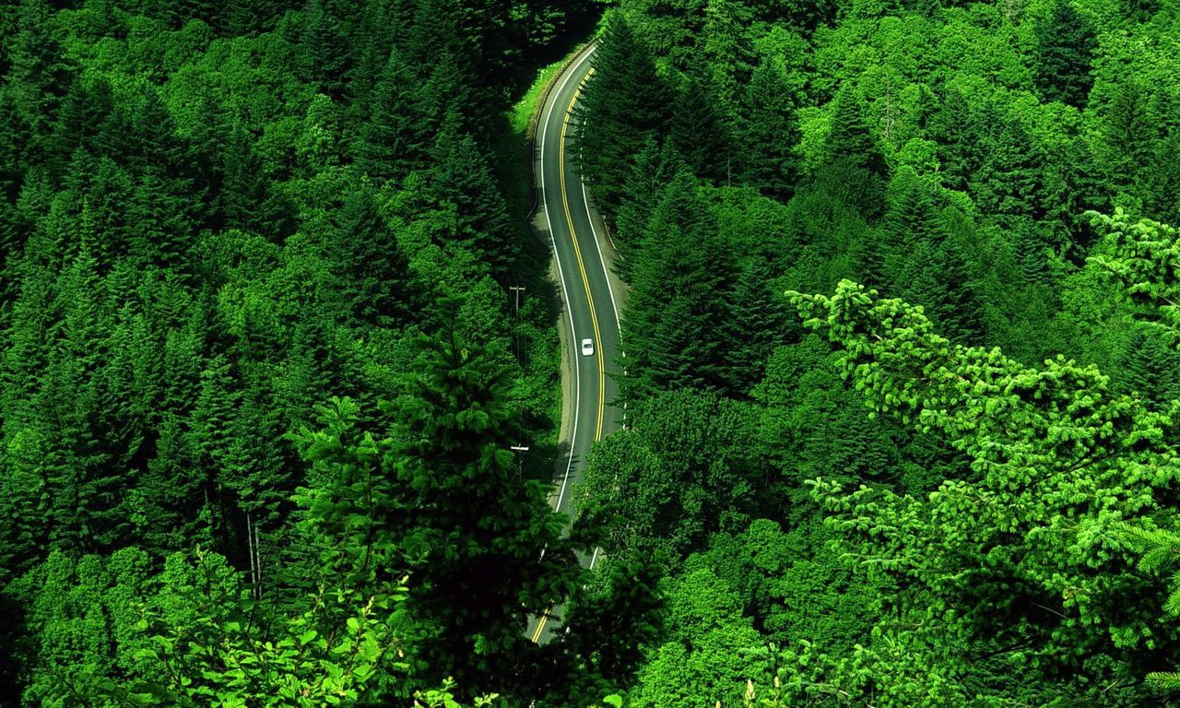
প্রাকৃতিক ঘন বন

Slide 10
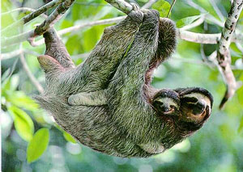
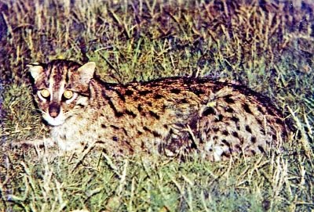
মুখ
পোড়া
বানর
বন বিড়াল

Slide 11
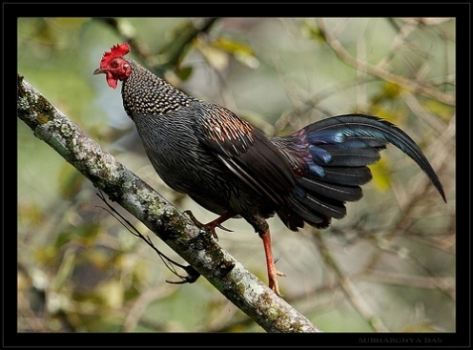
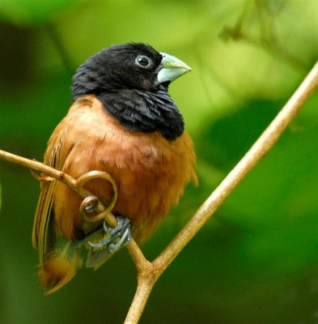
বন মোরগ
মাছরাংগা

Slide 12
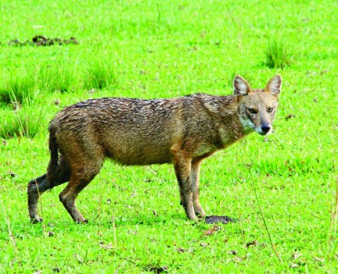
বাঘ,
হরিণ
ও শিয়াল।

Slide 13
বন
গোল পাতা

Slide 14
দলীয় কাজ
বিভিন্ন প্রজাতির পশুপাখির সাথে বনের সম্পর্ক কি বিশ্লেষন
কর ।

Slide 15
শ্রেণি মূল্যায়ন
বাংলাদেশের বনের শ্রেণী বিভাগ ব্যাখ্যা কর।
ম্যানগ্রোভ বা লোনা পানির বন সম্পর্কে বর্ণনা দাও।

Slide 16
বাড়ির কাজ
পরিবেশের ভারসাম্য রক্ষা করতে বনের প্রয়োজনীয়তা
সম্পর্কে তোমার মতামত বিশ্লেষণ কর।

Slide 17
ধন্যবাদ

